Slide 1
TIẾNG VIỆT 1
Tập 2
Tuần 31
Chính tả: Cô và mẹ

Slide 2
KHỞI ĐỘNG

Slide 3
Chính tả:
Cô và mẹ

Slide 4
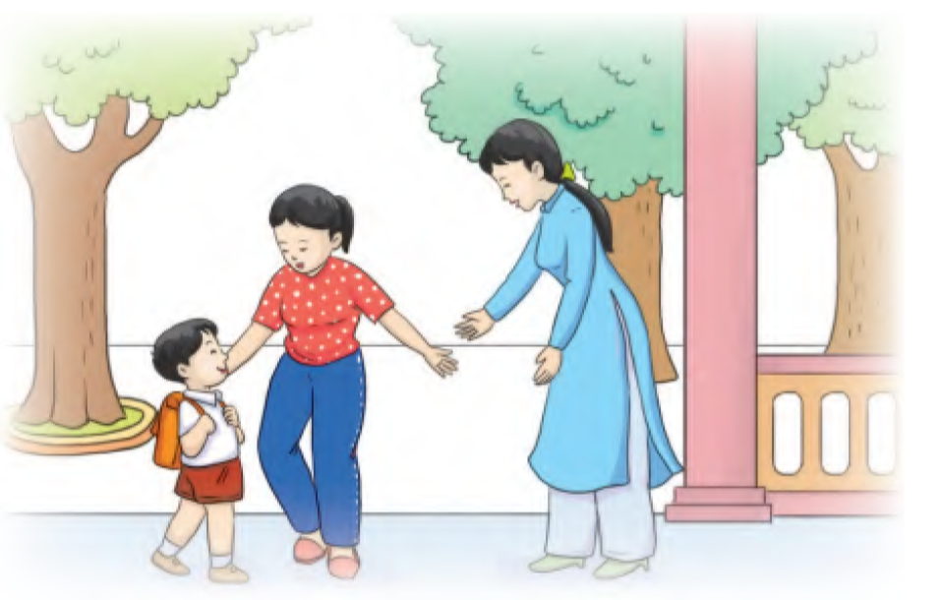

Slide 5
Cô và mẹ
Lúc ở nhà, mẹ cũng là cô giáo
Khi đến trường, cô giáo như mẹ hiền
Cô và mẹ là hai cô giáo
Mẹ và cô, ấy hai mẹ hiền.
PHẠM TUYÊN

Slide 6
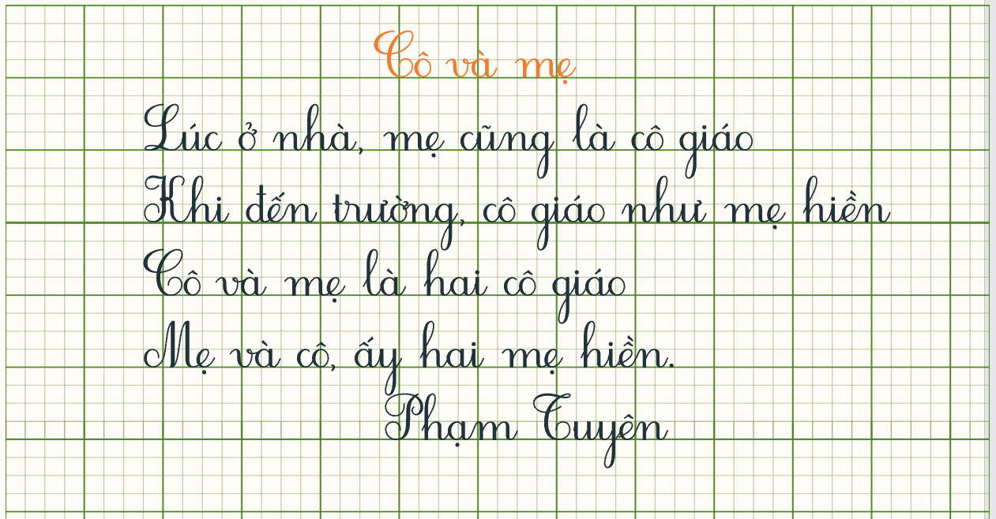

Slide 7
Bạn Trung đi học mang theo những gì?

Slide 9
3
4
5
1
6
2
Kết thúc

Slide 10
Bảng con

Slide 11
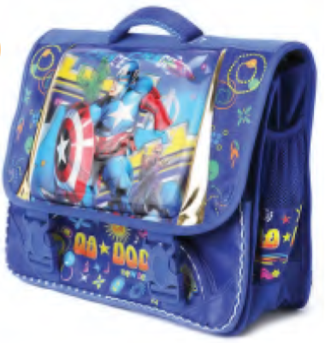
Cặp

Slide 12
Kéo

Slide 13
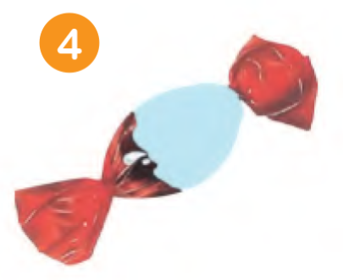
?
Kẹo

Slide 14
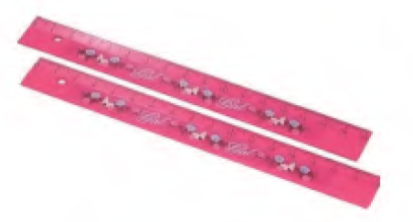
Thước kẻ

Slide 15
Cánh cam

Slide 17
Hoc10 chúc các em học tốt!

